Slide 1
আজকের ক্লাসে সবাইকে স্বাগতম

Slide 2
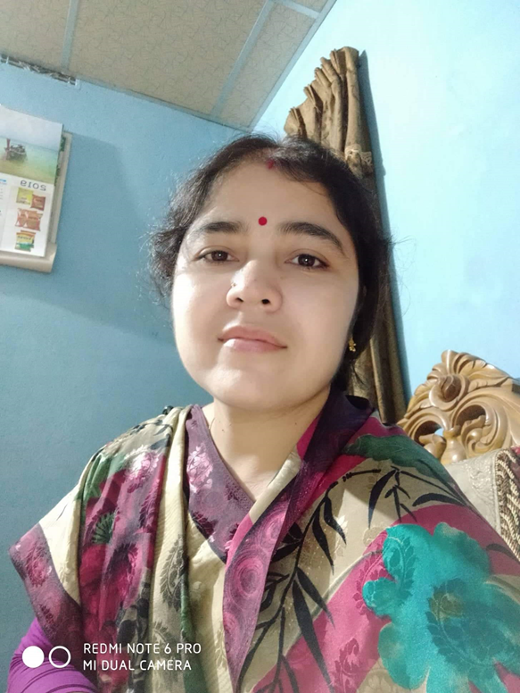
পরিচিতি
প্রতিভা রানী
সহকারী শিক্ষক
মৌখাড়া সরকারী প্রাথমিক বিদ্যালয়
বড়াইগ্রাম, নাটোর।
শ্রেণি- পঞ্চম
বিষয়- প্রাথমিক বিজ্ঞান
অধ্যায়- ১০
সময়-৪৫মিনিট
তারিখ- ২৬/১০/২০২০ খ্রি:

Slide 3
শিখনফল
১1.২..১ ইন্টারনেট ব্যবহারের মাধ্যমে তথ্য সংগ্রহ করতে পারবে ও সংগৃহীত তথ্য শ্রেণিতে উপস্থাপন করতে পারবে।
১১.২.২ সংগৃহীত তথ্য সংরক্ষণের উপায় বলতে পারবে। ১১.২.৩ প্রযুক্তি ব্যবহার করে সহপাঠী ও অন্যান্যদের সাথে তথ্য বিনিময় করতে পারবে।

Slide 4
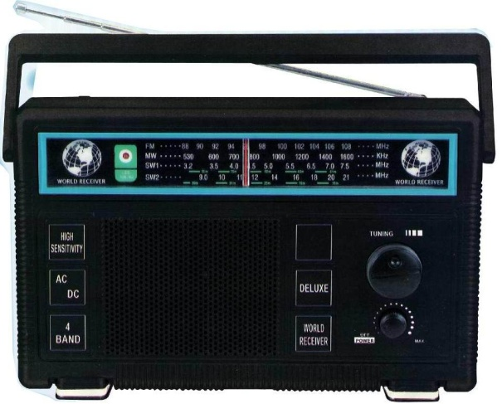
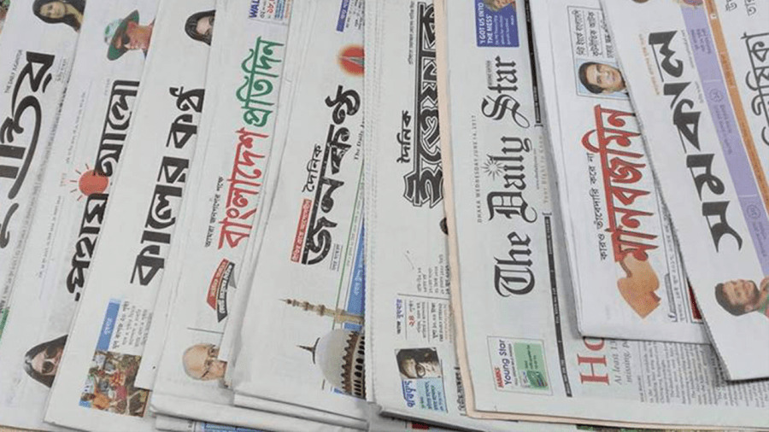
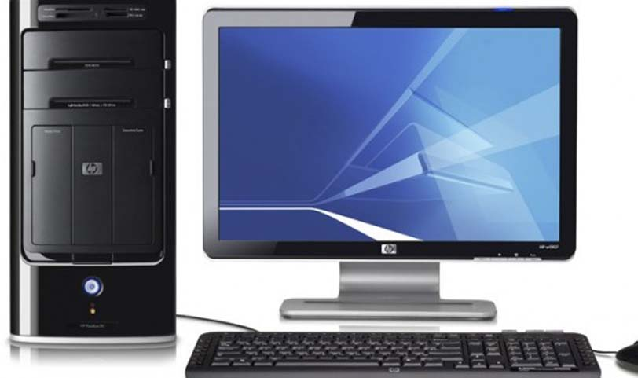
ছবিগুলো লক্ষ কর
টেলিভিশন
রেডিও
সংবাদপত্র
কম্পিউটার

Slide 5
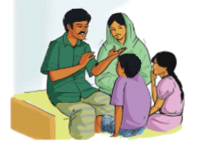
তথ্য সংগ্রহ,সংরক্ষণ ও বিনিময়

Slide 6
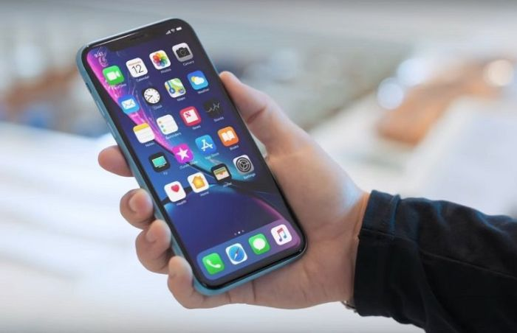
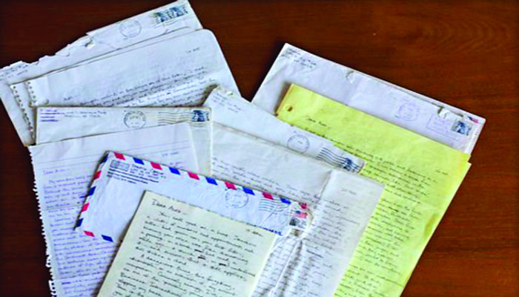
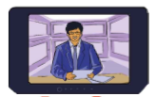
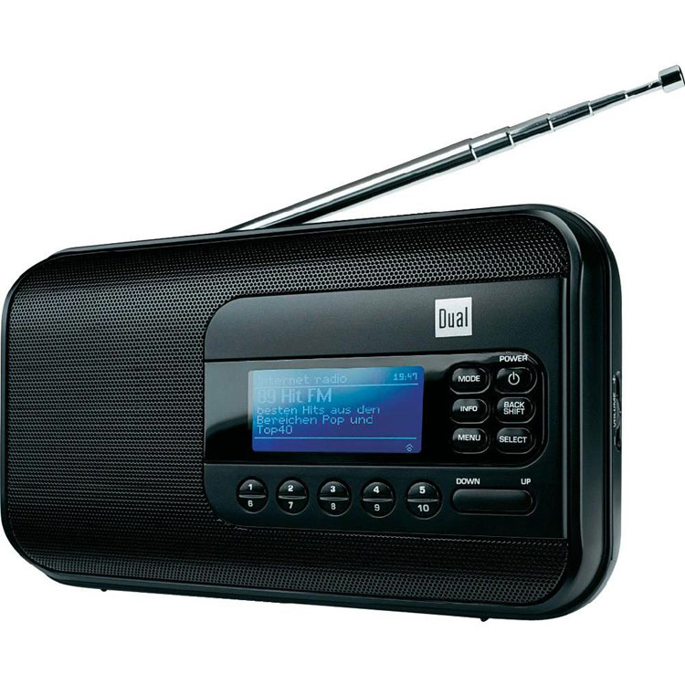
ছবিগুলো লক্ষ কর --
দুই জন একে অপরের সাথে কথা বলছে ।
চিঠির সাহায্যে আমরা তথ্য আদান-প্রদান করতে পারি।
রেডিও থেকেও আমরা বিভিন্ন খবর জানতে পারি।
মোবাইল এর সাহায্যে আমরা দূরের কারো সাথে কথা বলতে পারি ।
টেলিভিশনে একজন সংবাদ প্রচার করছে ।
সংবাদপত্রের মাধ্যমে আমরা দেশের এবং দেশের বাইরের খবর জানতে পারি ।

Slide 7
আমরা কী কী উপায়ে তথ্য সংগ্রহ করতে পারি ?
কথা বলে
সংবাদপত্র থেকে
চিঠি লিখে
তথ্য সংগ্রহ
মোবাইল ফোনে
টেলিভিশন থেকে
রেডিও শুনে

Slide 8
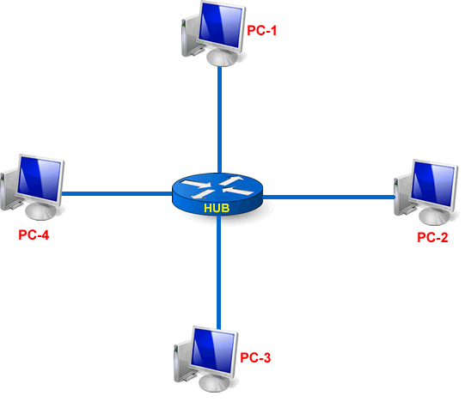
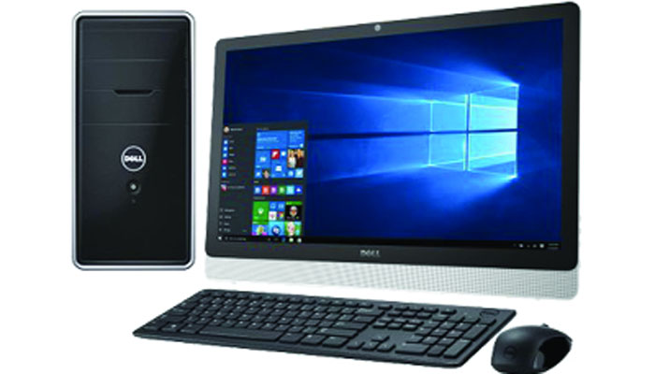
ইন্টারনেট কী ?
ইন্টারনেট হচ্ছে পৃথিবীর বিভিন্ন প্রান্তের কম্পিউটারগুলোকে সংযুক্তকারী বিশাল নেটওয়ার্ক।
আমরা সহজেই তথ্য সংগ্রহ করতে পারি ইন্টারনেটের মাধ্যমে।

Slide 9
ইন্টারনেট ব্যবহারের কয়েকটি সার্চ ইঞ্জিনের নাম -
সার্চ ( search) ইঞ্জিন

Slide 10
Search Bar ( সার্চ বার )
এখানে কিছু লিখে সার্চ করলে ,সেই বিষয় সম্পর্কে জানা যাবে।

Slide 11
আমরা কীভাবে তথ্য সংগ্রহ করতে পারি চলো তার একটি ভিডিও দেখি-

Slide 12
একক কাজ
কীভাবে তুমি ইন্টারনেট থেকে তথ্য সংগ্রহ করবে?

Slide 13
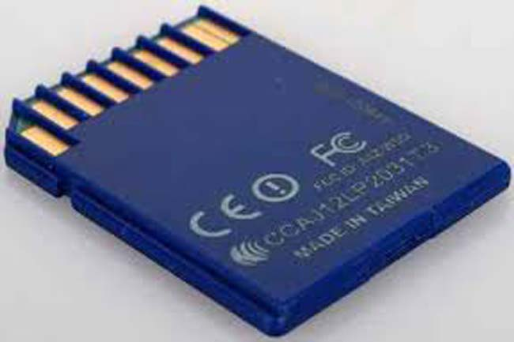
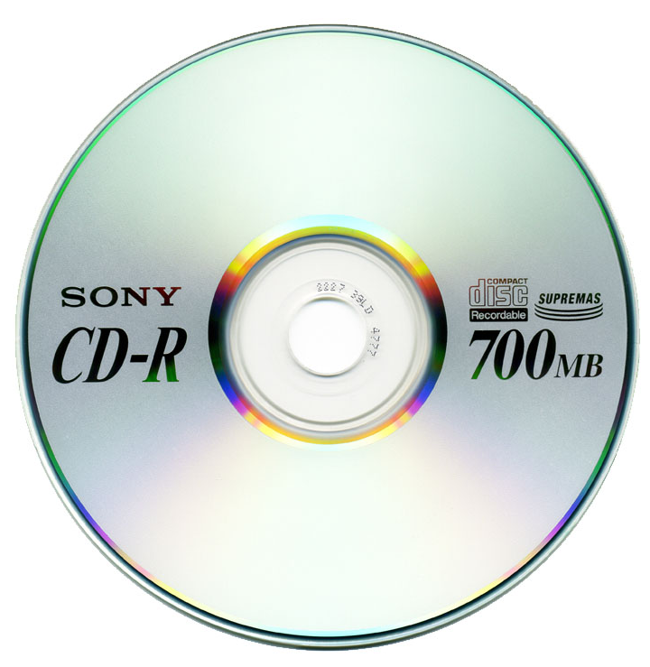
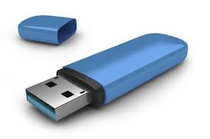
তথ্য সংরক্ষণ
মেমোরি কার্ড
সি ডি
পেন ড্রাইভ
ইন্টারনেট থেকে প্রাপ্ত তথ্য আমরা সংরক্ষণের জন্য বিভিন্ন তথ্য সংরক্ষণ প্রযুক্তি যেমন-পেন ড্রাইভ,সিডি,ডিভিডি,মেমোরি কার্ড ইত্যাদি ব্যবহার করি।

Slide 14
জোড়ায় কাজ
তুমি কীভাবে তোমার সংগ্রহ করা তথ্য সংরক্ষণ করবে?

Slide 15
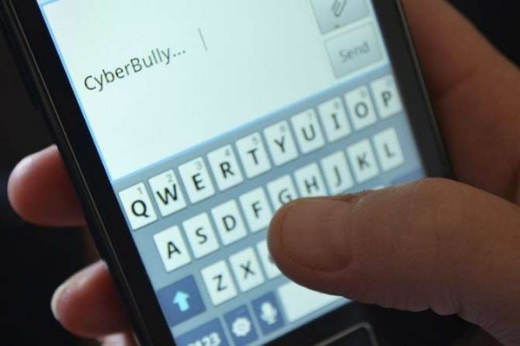
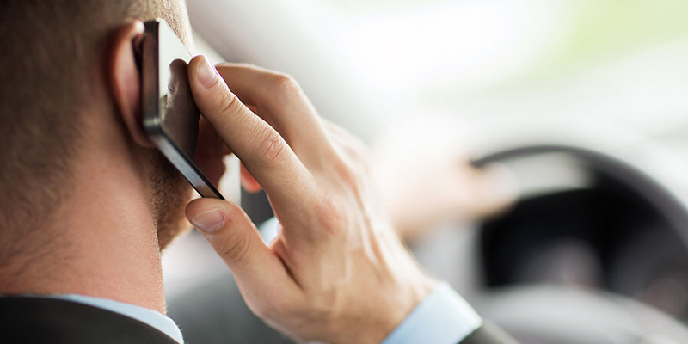
নিচের ছবিগুলো লক্ষ কর--
আমরা কীভাবে তথ্য বিনিময় বা আদান প্রদান করতে পারি ?
সামাজিক যোগাযোগ মাধ্যম (ফেসবুক বা টুইটার ) ব্যবহার করে তথ্য বিনিময় করা যায় ।
খুদে বার্তা (এস এম এস ) ব্যবহার করে তথ্য বিনিময় করা যায়।
চিঠি লিখে তথ্য বিনিময় করা যায় ।
ফোনে কথা বলে আমরা তথ্য বিনিময় করতে পারি।

Slide 16
তথ্য বিনিময়
ইমেইল
এসএমএস
তথ্য বিনিময়
ফেসবুক/টুইটার
চিঠি লিখে
ফোনে কথা বলে

Slide 17
দলীয় কাজ
বিভিন্ন তথ্য তুমি কীভাবে বিনিময় করবে?

Slide 18
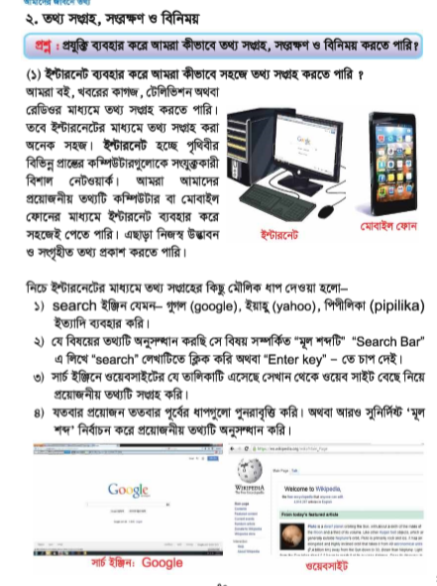
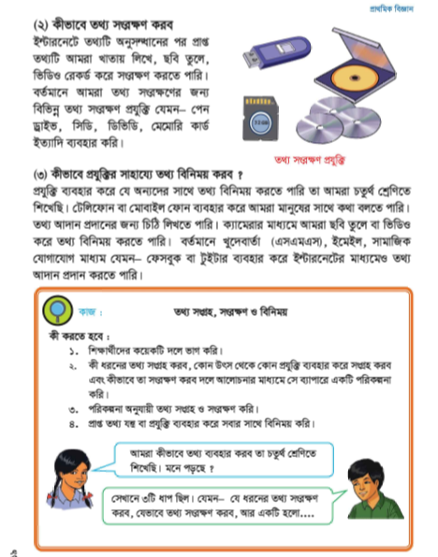
এবার পাঠ্য বই এর ৭০ও৭১ পৃষ্ঠা বের করো এবং নিরবে পড়।

Slide 19
মূল্যায়ন
কয়েকটি তথ্য সংরক্ষণ প্রযুক্তির নাম লেখ।
গুগল (google),ইয়াহু (yahoo),পিপীলিকা
(pipilika) এগুলোকে কী বলে?
আমরা কী কী উপায়ে তথ্য বিনিময় করতে পারি?

Slide 20
মূল্যায়ন
তোমার একজন বন্ধু জাপানে থাকে। তুমি তার সাথে তথ্য বিনিময় করতে চাও। কোন কোন উপায়ে তুমি তার সাথে তথ্য বিনিময় করতে পারবে? এর জন্য তোমার কী কী প্রযুক্তি দরকার হবে?লেখ।

Slide 21
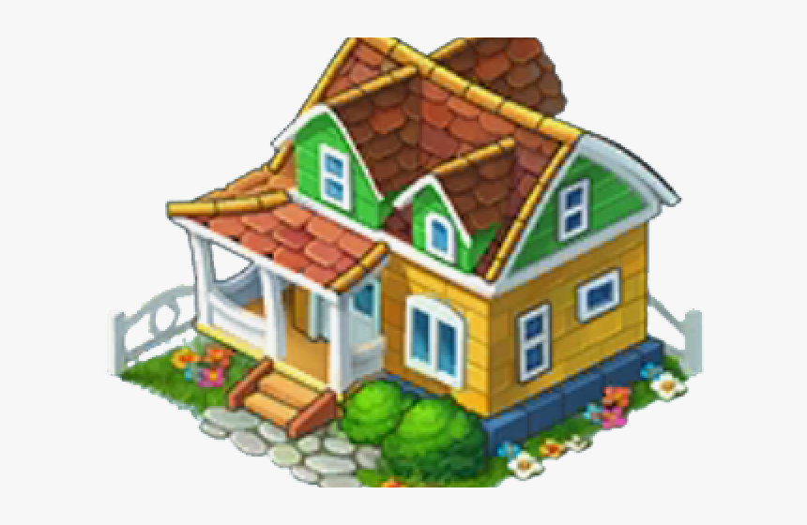
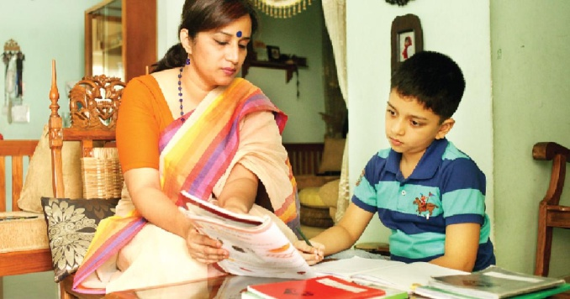
বাড়ির কাজ
## তথ্য সংগ্রহ,সংরক্ষণ ও বিনিময় করতে পারি,এমন একটি প্রযুক্তি সম্পর্কে পাচঁটি বাক্য লিখে আনবে।

Slide 22
ধন্যবাদ সবাইকে

